Slide 1
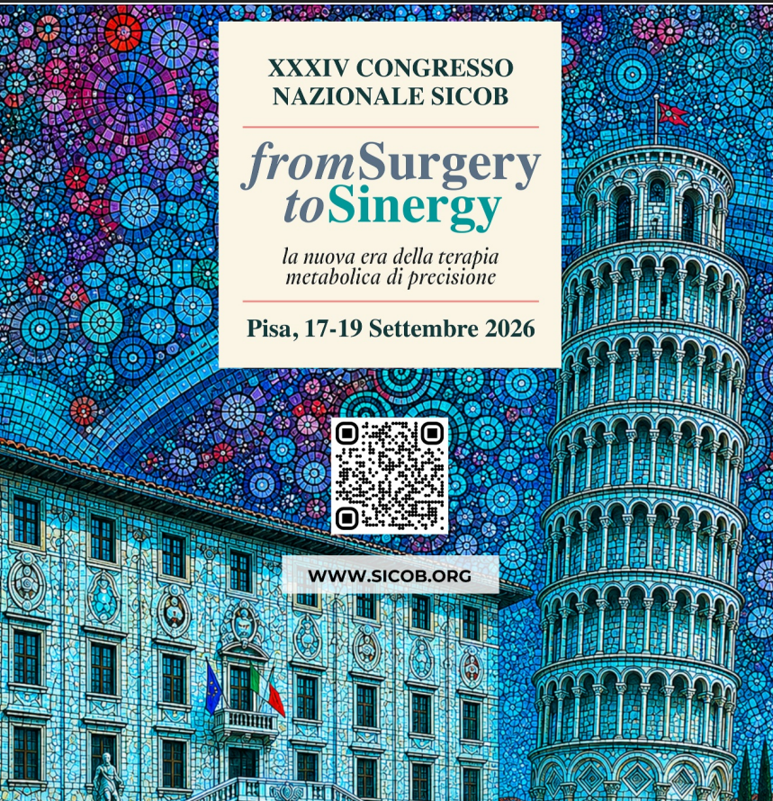

SUTURATRICI INTELLIGENTI E FLUORESCENZA (ICG)
L’integrazione della tecnologia per prevenire le fistole
Antonio Vitiello
Dirigente Medico – UOC Chirurgia Generale Oncologica e Mininvasiva
Dir.: Prof. Vincenzo Pilone
XXXIV CONGRESSO NAZIONALE SICOB · PISA, 17–19 SETTEMBRE 2026

Slide 2
ICG Fluorescence
(Verde di indocianina): come funziona
L'Indocyanina Verde (ICG) è un colorante fluorescente che, dopo somministrazione, si lega rapidamente alle proteine plasmatiche e viene visualizzato mediante sistemi di imaging Near-Infrared (NIR).
Quando viene illuminata da luce infrarossa (circa 750-810 nm),
l'ICG emette fluorescenza a circa 830 nm, consentendo la visualizzazione in tempo reale di:
Perfusione tissutale
Vascolarizzazione arteriosa e venosa
Anatomia biliare
Drenaggio linfatico
Linfonodo sentinella
Perfusione di anastomosi gastrointestinali
Perfusione di lembi e graft
L'ICG ha un'emivita breve (3-5 minuti), viene captata dal fegato ed eliminata nella bile senza metabolismo significativo

Slide 3
Protocollo pratico da chirurgo generale/robotico
Procedura | Dose ICG
Colecistectomia | 5 mg EV 45-60 min prima
Sleeve | 5-10 mg EV dopo stapling
Bypass gastrico | 3-5 mg EV prima/dopo anastomosi
Resezione colorettale | 5-7.5 mg EV prima e dopo anastomosi
Esofagectomia | 5 mg EV prima dell'anastomosi
Segmentectomia epatica | 2.5-5 mg EV
Linfonodo sentinella | 1.25-5 mg secondo sede

Slide 4
PROTOCOLLO ICG IN CHIRURGIA BARIATRICA
Sleeve gastrectomy e bypass gastrico
SLEEVE GASTRECTOMY
BYPASS GASTRICO (RYGB)
DOSE
5–10 mg EV
DOSE
3–5 mg EV
TIMING
Dopo lo stapling, sulla linea di sezione
TIMING
Prima e dopo il confezionamento dell’anastomosi
COSA VALUTARE
Perfusione della linea di graffatura, con attenzione all’angolo di His
COSA VALUTARE
Perfusione della pouch e dell’anastomosi gastro-digiunale
01
02
03
04
PREPARAZIONE
INIEZIONE EV
VISUALIZZAZIONE NIR
DECISIONE CHIRURGICA
ICG ricostituito e pronto in sala; concordare dose e timing con l’anestesista.
Bolo endovenoso seguito da flush di soluzione fisiologica.
Passaggio in modalità fluorescenza a 60–180 s dall’iniezione.
Se area ipoperfusa: revisione della linea di sezione, rinforzo o nuovo sito di anastomosi.
NOTA CLINICA
Dosi e timing restano eterogenei in letteratura: il protocollo va standardizzato per centro e confrontato sempre con IFU e indicazioni del dispositivo.

Slide 5
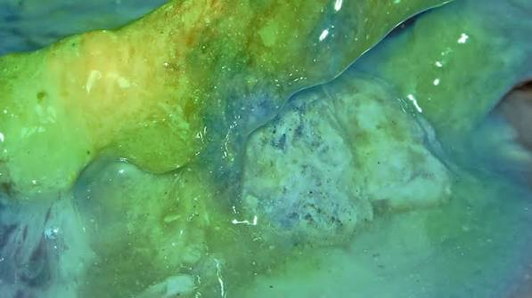
LIMITI DELLA FLUORESCENZA ICG
Fattori che riducono l’affidabilità
LIMITI
1
2
fluorescenza epatica di fondo;
penetrazione tissutale limitata;
3
4
infiammazione severa;
obesità e tessuto adiposo;
IMAGING INTRAOPERATORIO ICG
Fluorescenza guidata durante sbrigliamento retroperitoneale video-assistito nella pancreatite necrotizzante acuta.
IN SINTESI
Questi fattori riducono il contrasto e l’affidabilità del segnale ICG intraoperatorio.
Immagine a scopo illustrativo; interpretazione del segnale ICG da correlare al quadro clinico.

Slide 6
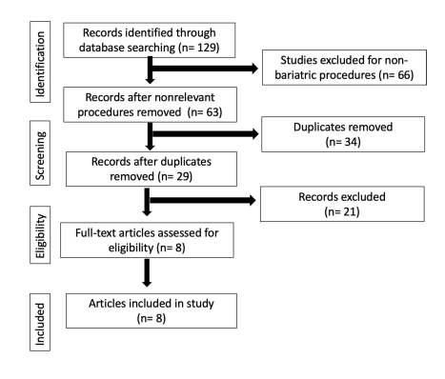
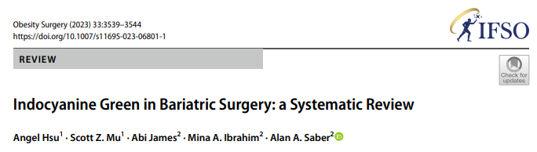
Modifica del comportamento chirurgico
L'ICG ha portato a un cambiamento della strategia intraoperatoria nel:
3,8% dei pazienti
(IC 95%: 2,0%-7,2%)

Slide 7
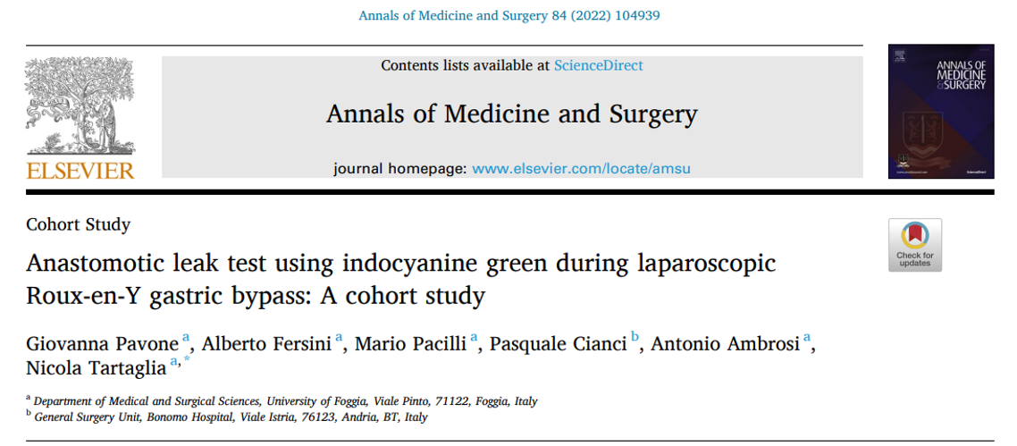
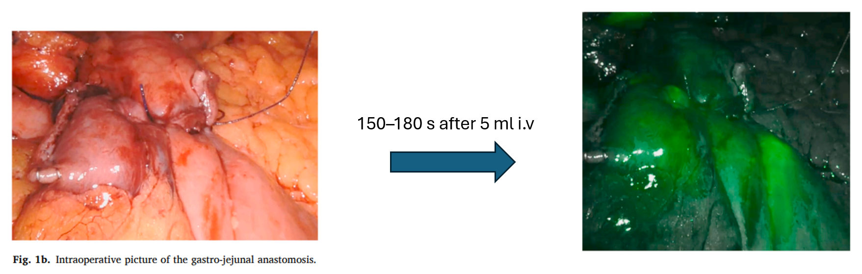

Slide 8
Obiettivo dello studio
Valutare la fattibilità e l'utilità della fluorescenza con ICG (Indocyanine Green) durante il bypass gastrico laparoscopico secondo Roux-en-Y (RYGB), verificando se la valutazione intraoperatoria della perfusione dell'anastomosi gastro-digiunale possa contribuire a identificare pazienti a rischio di fistola.
Disegno dello studio
Studio di coorte monocentrico.
Periodo: gennaio 2020 - dicembre 2021.
30 pazienti consecutivi sottoposti a RYGB laparoscopico.
Somministrazione endovenosa di 5 mL di ICG per valutare in tempo reale la vascolarizzazione della pouch gastrica e dell'anastomosi gastro-digiunale

Slide 9
Risultati principali
Sicurezza
Nessun evento avverso correlato all'ICG.
Tecnica facilmente eseguibile durante il RYGB.
Perfusione
In 29 su 30 pazienti la perfusione della pouch e dell'anastomosi è risultata adeguata.
In 1 paziente l'ICG ha evidenziato un'area ischemica a livello dell'anastomosi gastro-digiunale.
+
Correlazione con leak test
Nello stesso paziente con sospetta ischemia, il leak test con blu di metilene è risultato positivo.
Questo ha portato a un rinforzo immediato della sutura anastomotica.
Leak postoperatorie
Nessuna fistola anastomotica osservata nella serie.
Tuttavia anche la casistica storica del centro senza utilizzo di ICG presentava un tasso di leak molto basso, rendendo difficile dimostrare un vantaggio statistico dell'ICG

Slide 10
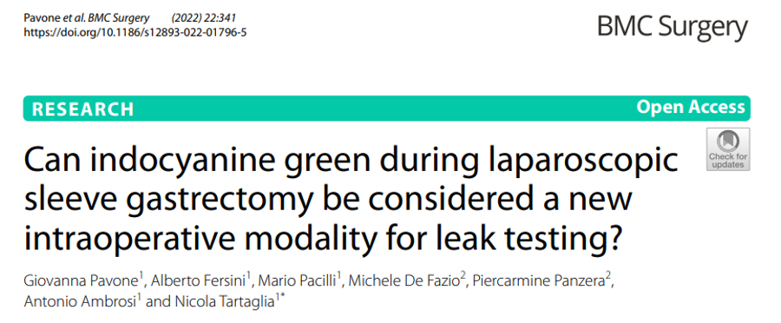
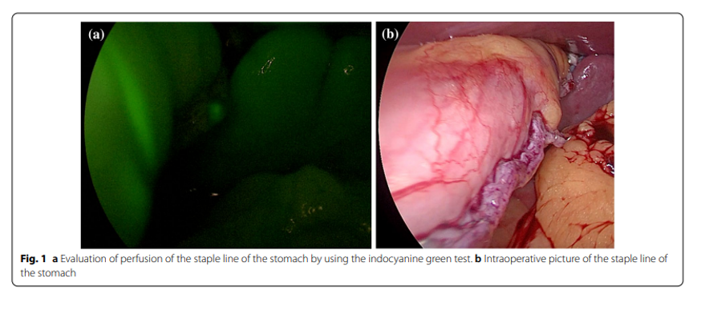

Slide 11
Obiettivo dello studio
Valutare l'utilità della fluorescenza con Indocyanina Verde (ICG) durante la laparoscopic sleeve gastrectomy (LSG) per analizzare la perfusione della linea di stapling, in particolare nella zona dell'angolo di His, e capire se possa rappresentare un nuovo strumento intraoperatorio per la prevenzione delle fistole gastriche.
Disegno dello studio
Studio osservazionale monocentrico.
Periodo: gennaio 2020 - dicembre 2021.
82 pazienti consecutivi sottoposti a sleeve gastrectomy.
Valutazione intraoperatoria mediante angiografia fluorescente con ICG.
Tecnica
Dopo completamento della sleeve:
Iniezione endovenosa di 5 mL di ICG.
Visualizzazione in near-infrared.
Valutazione della perfusione della linea di sutura.
Attenzione particolare alla regione dell'angolo di His, sede più frequente delle leak post-sleeve.

Slide 12
Limiti
⚠️ Non identifica direttamente una leak meccanica
⚠️ Valutazione prevalentemente qualitativa
⚠️ Mancano ampi studi randomizzati
⚠️ Nessuna prova definitiva di riduzione delle fistole

Slide 13
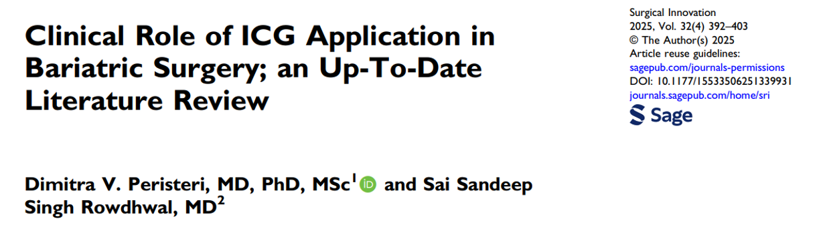
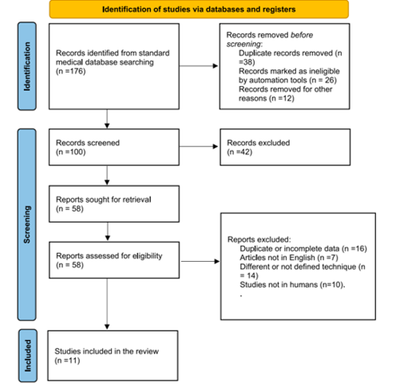
Obiettivo dello studio
La review analizza il ruolo dell'Indocyanine Green (ICG) con imaging in fluorescenza durante la chirurgia bariatrica, valutandone l'utilità nella prevenzione e nella gestione precoce delle anastomotic leaks (AL), una delle complicanze più temute dopo sleeve gastrectomy e bypass gastrico.
Revisione sistematica della letteratura.
Database consultati: PubMed, Embase, MEDLINE, Scopus e Cochrane Library.
Ricerca aggiornata fino a dicembre 2024.
Inclusi studi che valutavano l'uso intraoperatorio dell'ICG nelle procedure bariatriche.
Risultati principali
Sono stati inclusi:
11 studi
887 pazienti
  643 nel gruppo ICG
  244 controlli
Età media: 43,8 anni
BMI medio: 43,3 kg/m²

Slide 14
Sicurezza
Non sono state riportate complicanze attribuite all'ICG.
I protocolli di somministrazione (dose, timing e interpretazione) erano molto eterogenei tra gli studi.
Impatto intraoperatorio
L'informazione ottenuta dalla fluorescenza ha portato a una modifica della strategia chirurgica nel 4,2% dei pazienti.
Le modifiche più frequenti riportate negli studi comprendevano:
revisione della linea di sezione gastrica;
rinforzo dell'area considerata ipoperfusa;
modifica del sito di anastomosi;
decisione di eseguire ulteriori controlli intraoperatori

Slide 15
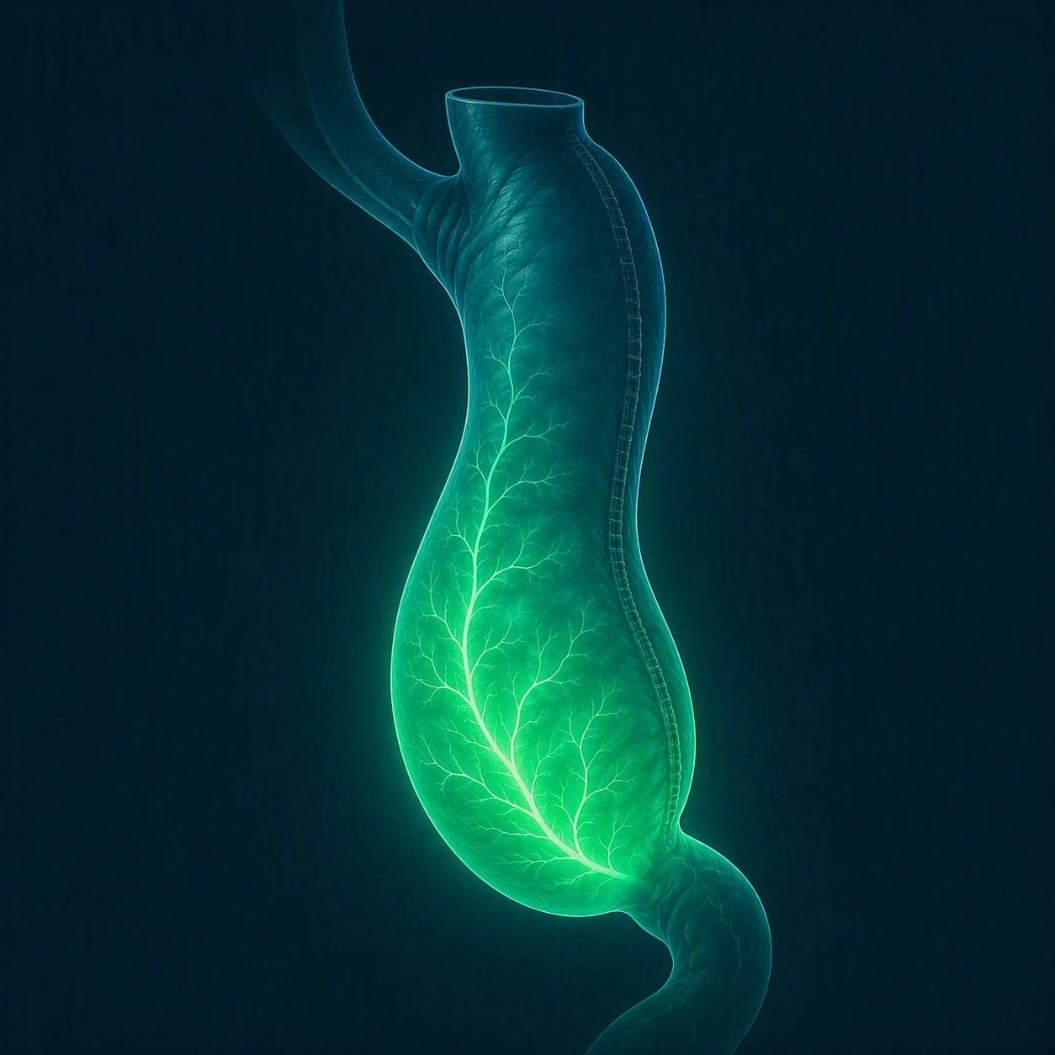
ICG NELLA CHIRURGIA BARIATRICA REOPERATORIA
Mongelli et al. | Scientific Reports 2023
Valutazione della perfusione del pouch gastrico con verde di indocianina
Studio prospettico comparativo con controlli propensity score-matched
32
pazienti ICG
48
controlli matched
0
cambi di strategia
100%
test ICG eseguiti
DISEGNO E TECNICA
RISULTATI PRINCIPALI
INTERPRETAZIONE
Chirurgia conversionale o revisionale con resizing del pouch
Complicanze: 6,2% vs 8,3% | p=0,846
Perfusione giudicata adeguata in tutti i casi ICG
ICG endovena: 0,1 mg/kg
Tempo operatorio: 125 vs 133 min | p=0,454
Nessun evento avverso correlato all’ICG
Valutazione NIR della perfusione su tutte le superfici del pouch
Degenza: 2,8 vs 3,3 giorni | p=0,213
Nessun vantaggio dimostrato sugli outcome analizzati
TAKE-HOME MESSAGE
Lo studio non ha dimostrato che l’angiografia ICG modifichi la strategia chirurgica o migliori gli esiti nella chirurgia bariatrica reoperatoria con resizing del pouch. L’indicazione routinaria resta incerta.
Limiti: campione ridotto, gruppo di controllo retrospettivo, assenza di randomizzazione. DOI 10.1038/s41598-023-36442-4
Notes:
[Sources]
- https://pmc.ncbi.nlm.nih.gov/articles/PMC10244382/
- https://doi.org/10.1038/s41598-023-36442-4
[/Sources]

Slide 16
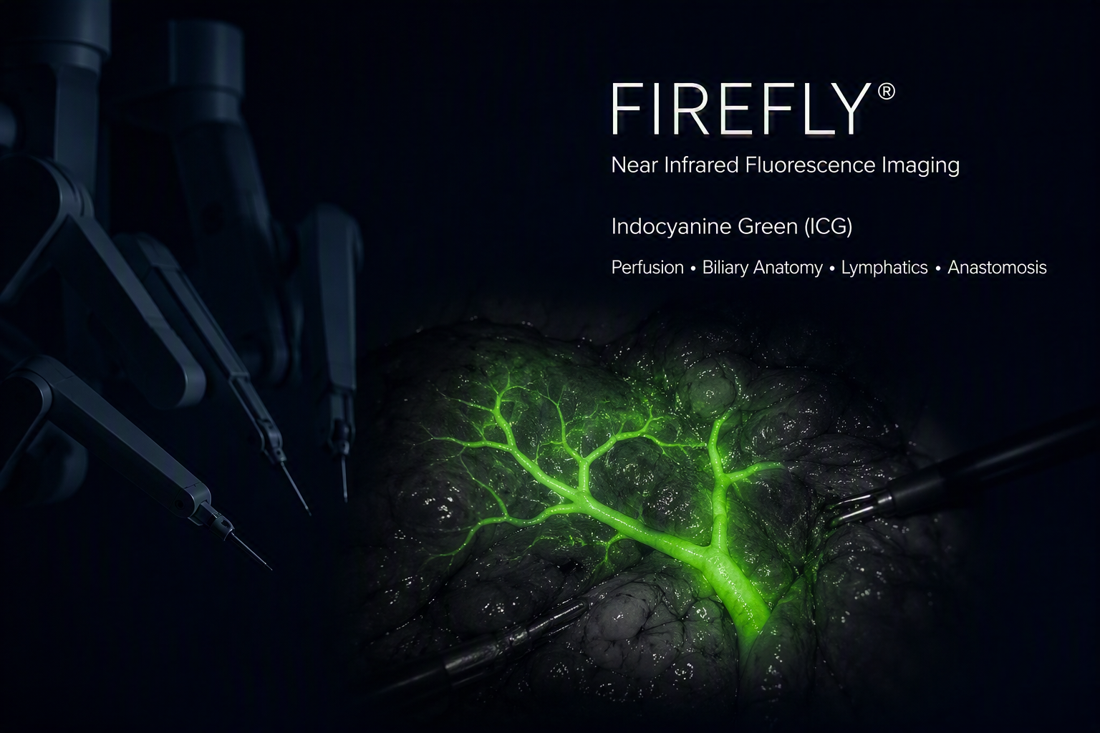
Sistema Firefly (da Vinci Surgical System)
Firefly® è il sistema di imaging a fluorescenza integrato nelle piattaforme chirurgiche robotiche da Vinci di Intuitive Surgical. Utilizza l'Indocianina Verde (ICG) e una telecamera Near Infrared (NIR) per visualizzare in tempo reale perfusione, vascolarizzazione, vie biliari e drenaggio linfatico durante l'intervento.

Slide 17
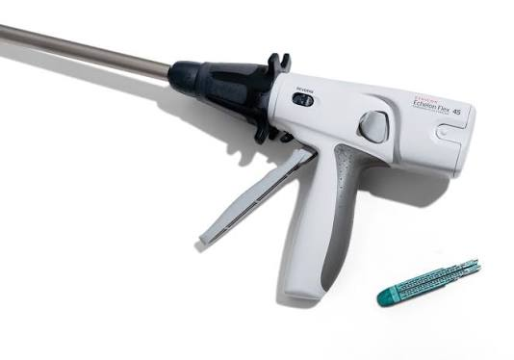
ECHELON™ POWERED LINEARE
Caratteristiche chiave
01
AZIONAMENTO MOTORIZZATO
02
DYNAMIC FIRING
03
GRIPPING SURFACE TECHNOLOGY
Firing costante e riproducibile, con minore dipendenza dalla forza manuale.
Rallenta automaticamente nei tessuti più spessi per ottimizzare compressione e feedback acustico.
Superficie proprietaria delle ricariche progettata per trattenere il tessuto e limitarne lo scivolamento.
04
COMPRESSIONE UNIFORME
05
ARTICOLAZIONE
06
LINEA DI SUTURA
ECHELON™ FLEX POWERED
Suturatrice lineare motorizzata per uso laparoscopico, con ganasce articolabili.
Incudine riprogettata per una compressione più consistente e una migliore formazione delle graffe.
Ganasce articolabili per agevolare l’accesso e il posizionamento nelle sedi anatomiche difficili.
Progettata per favorire una formazione uniforme delle graffe in un ampio intervallo di spessori tissutali.
SINTESI
Piattaforma lineare laparoscopica motorizzata progettata per controllare il firing, stabilizzare il tessuto e migliorare la consistenza della linea di graffatura.
Uso formativo: consultare sempre le IFU e le indicazioni del dispositivo.
Notes:
[Sources]
- https://www.jnjmedtech.com/en-US/products/surgery/surgical-staplers/echelon-stapler-with-gst-reloads/
- https://www.jnjmedtech.com/en-EMEA/product/ethicon-echelon-plus-stapler
[/Sources]

Slide 18
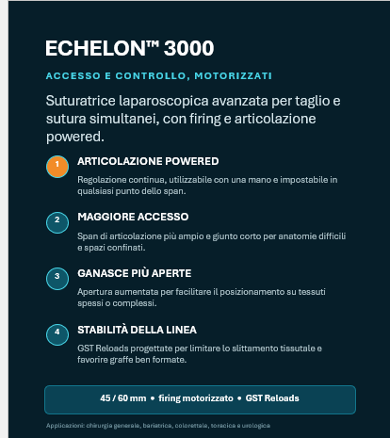
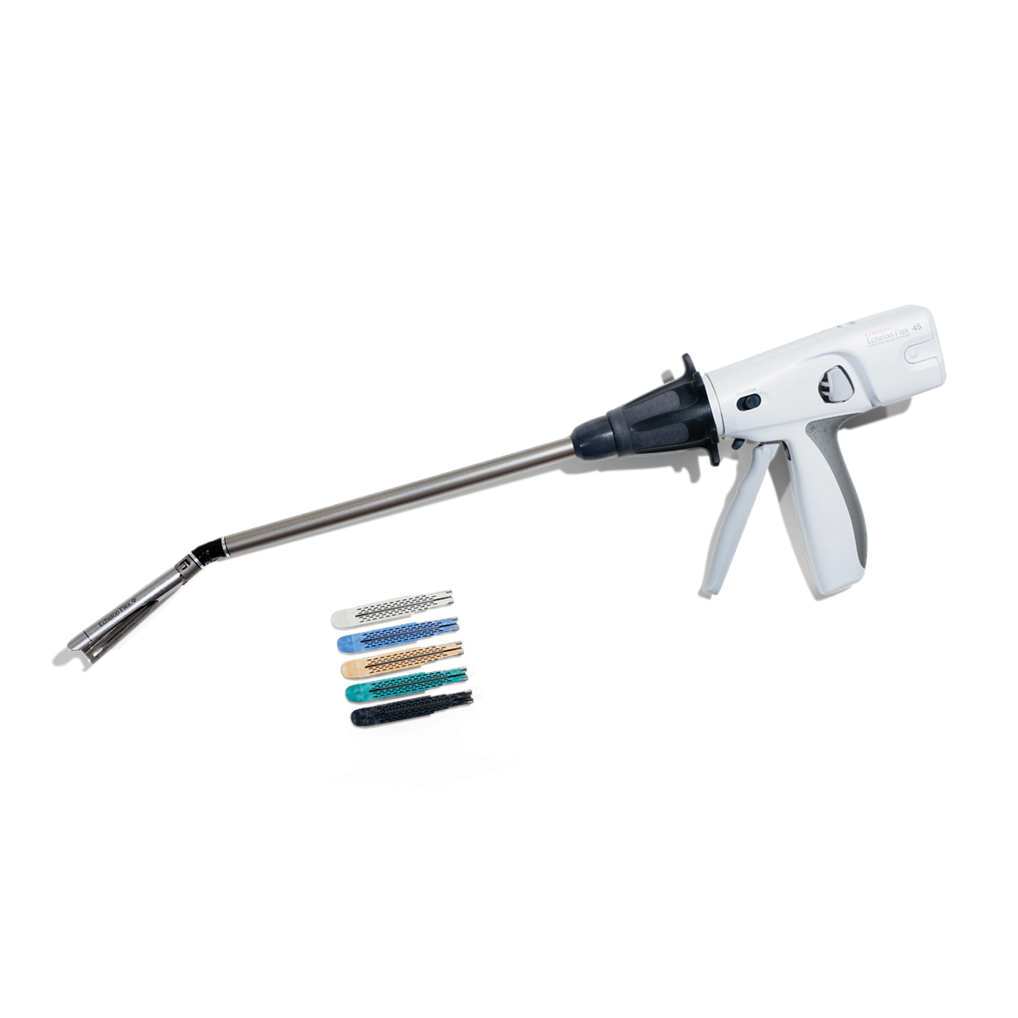

Slide 19
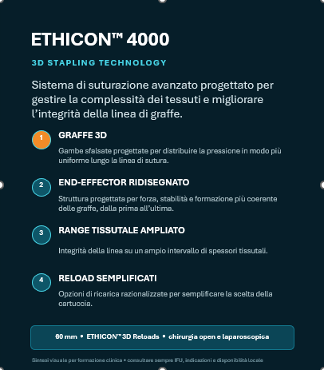

Slide 20
TRI-STAPLE™ TECHNOLOGY
MEDTRONIC
Compressione graduata progettata per adattarsi alla variabilità dei tessuti
01
TRE ALTEZZE DI GRAFFE
02
CARTUCCIA A PROFILO SCALARE
03
COMPRESSIONE GRADUATA
Tre file con altezze differenti, progettate per applicare una chiusura progressiva e adattarsi allo spessore tissutale.
La superficie stepped, a gradini, comprime il tessuto progressivamente durante il clampaggio.
L’associazione tra profilo scalare e graffe di altezza variabile è progettata per ridurre lo stress sul tessuto.
04
PERFUSIONE DELLA LINEA
05
AMPIO RANGE TISSUTALE
06
INTEGRAZIONE CON SIGNIA™
Il profilo di compressione graduata consente una maggiore perfusione nella linea di sutura.
La tecnologia è progettata per offrire prestazioni su un ampio intervallo di spessori tissutali.
Tri-Staple™ 2.0 comunica con il sistema powered Signia™ e fornisce informazioni prima, durante e dopo il firing.
PRINCIPIO CHIAVE
profilo scalare + tre altezze di graffe = compressione progressiva del tessuto
Sintesi visuale per formazione clinica • consultare sempre IFU, indicazioni e avvertenze del dispositivo
Notes:
[Sources]
- https://www.medtronic.com/en-gb/healthcare-professionals/specialties/surgical-solutions/product-portfolio/surgical-stapling/tri-staple-technology.html
- https://www.medtronic.com/en-ie/healthcare-professionals/specialties/surgical-solutions/product-portfolio/surgical-stapling/tri-staple-technology.html
- https://www.medtronicsolutions.com/gia-stapler
[/Sources]

Slide 21
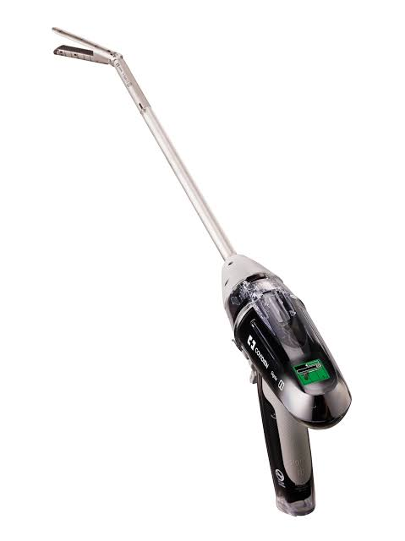
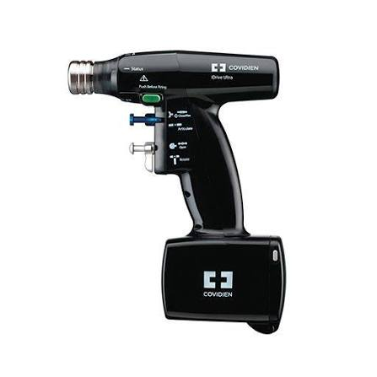

Slide 22
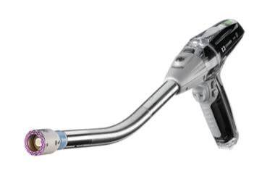
MEDTRONIC: iDRIVE™ ULTRA vs SIGNIA™
Confronto tecnologico
iDRIVE™ ULTRA
SIGNIA™ STAPLING SYSTEM
GENERAZIONE / APPROCCIO
Piattaforma motorizzata riutilizzabile con comando a pulsante e firing controllato da microprocessore.
Piattaforma motorizzata con sensing tissutale, Adaptive Firing™ e Adaptive Compression™.
CONTROLLO OPERATIVO
Uso a una mano; articolazione a controllo digitale entro i limiti laterali del sistema.
Uso a una mano con rotazione, articolazione, serraggio e firing completamente motorizzati.
GESTIONE DEL TESSUTO
Velocità di firing controllata per ridurre la variabilità rispetto all’azionamento manuale.
Misura le forze durante serraggio e firing e regola in tempo reale forza di clampaggio e velocità.
FEEDBACK
Display LED integrato per stato e prontezza del dispositivo.
Display OLED/LED con feedback in tempo reale a supporto della selezione e dell’esecuzione del firing.
RELOAD
Compatibile con reload Endo GIA™ e tecnologia Tri-Staple™ tramite adattatore universale.
Compatibile con una gamma di adattatori e reload lineari con tecnologia Tri-Staple™.
MESSAGGIO CHIAVE
Signia mantiene la piattaforma powered e aggiunge sensing tissutale, regolazione adattiva e feedback operativo più evoluto.
Confronto descrittivo delle caratteristiche dichiarate dal produttore. Consultare IFU, disponibilità locale e configurazione delle reload.
Notes:
[Sources]
- https://acmerevival.com/wp-content/uploads/2021/12/10-Covidien-IDrive-Ultra-Reusable-Powered-Handle-Brochure.pdf
- https://www.medtronic.com/en-us/healthcare-professionals/specialties/surgical-solutions/product-portfolio/signia-stapling-system.html
- https://www.medtronic.com/en-us/healthcare-professionals/products/surgical-stapling/surgical-staplers/powered-staplers/signia-linear-stapler-with-tri-staple-technology.html
[/Sources]

Slide 23
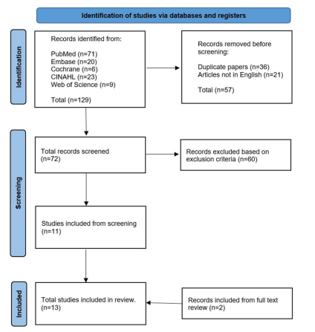
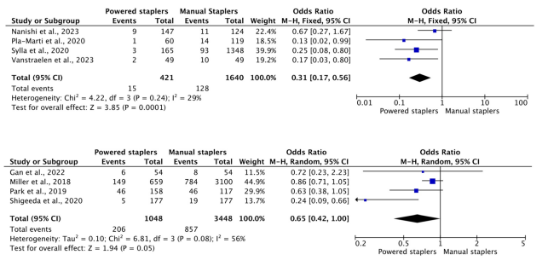
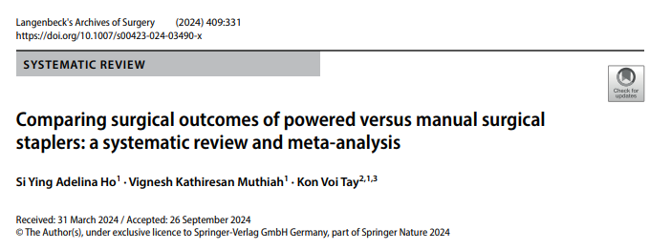

Slide 24
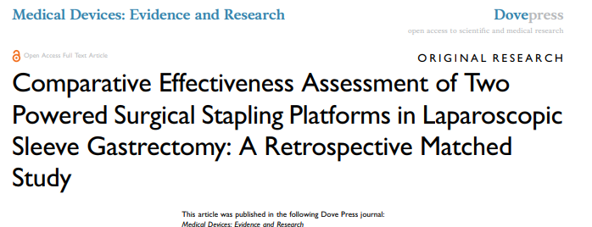
ECHELON FLEX™ GST vs SIGNIA™
Rawlins et al. | 2020
Confronto tra due piattaforme powered nella sleeve gastrectomy
982
pazienti
491
GST
491
Signia
40
ospedali
ECHELON FLEX™ GST
SIGNIA™
0,61%
3 / 491
2,24%
11 / 491
Complicanze emostatiche intraospedaliere
Complicanze emostatiche intraospedaliere
OR 0,28 | IC 95% 0,13–0,60 | p=0,0012
OUTCOME SECONDARI
Nessuna differenza significativa: leak, costi medi, LOS, OR time e riammissioni
LIMITI
Retrospettivo, pochi eventi, sponsor industriale
TAKE-HOME: associazione favorevole a GST sul composito emostatico, senza dimostrazione di superiorità causale.
Notes:
[Sources]
- User-provided PDF, Rawlins et al., DOI 10.2147/MDER.S256237
[/Sources]

Slide 25
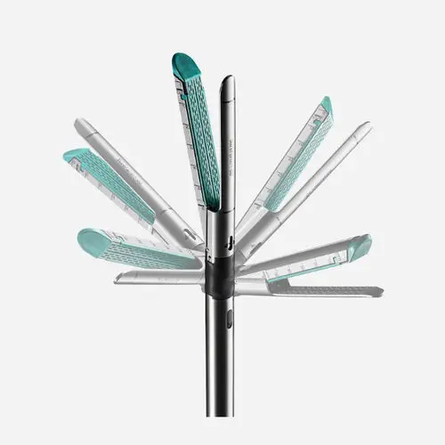
SUREFORM® | INTUITIVE
Stapling robotico intelligente
01
SMARTFIRE® TECHNOLOGY
02
MONITORAGGIO CONTINUO
03
CONTROLLO DALLA CONSOLE
Monitora la compressione tissutale prima e durante il firing, regolando automaticamente il processo di graffatura.
Esegue misurazioni continue durante la formazione delle graffe e la transezione per adattare il firing al tessuto.
Manovra, posizionamento e firing sono controllati dal chirurgo attraverso la console del sistema da Vinci.
04
ARTICOLAZIONE A 120°
05
RIDUZIONE DELLA TENSIONE
06
INTEGRAZIONE ROBOTICA
SUREFORM®
Cono di articolazione a 120° della suturatrice robotica integrata da Vinci.
Il cono di articolazione amplia la libertà di approccio al tessuto e la manovrabilità negli spazi anatomici profondi.
Consente di raggiungere il tessuto nella sua posizione naturale, riducendo la necessità di trazione verso la suturatrice.
Piattaforma di stapling completamente integrata con i sistemi da Vinci e progettata per il controllo robotico.
SINTESI
SureForm combina controllo robotico, articolazione wristed e SmartFire® per adattare il firing alla compressione del tessuto.
Sintesi delle caratteristiche dichiarate dal produttore. Consultare sempre IFU, indicazioni e compatibilità del sistema.
Notes:
[Sources]
- https://www.intuitive.com/en-us/products-and-services/da-vinci/stapling
- https://www.intuitive.com/en-us/products-and-services/da-vinci/stapling/sp-sureform-45
[/Sources]

Slide 26
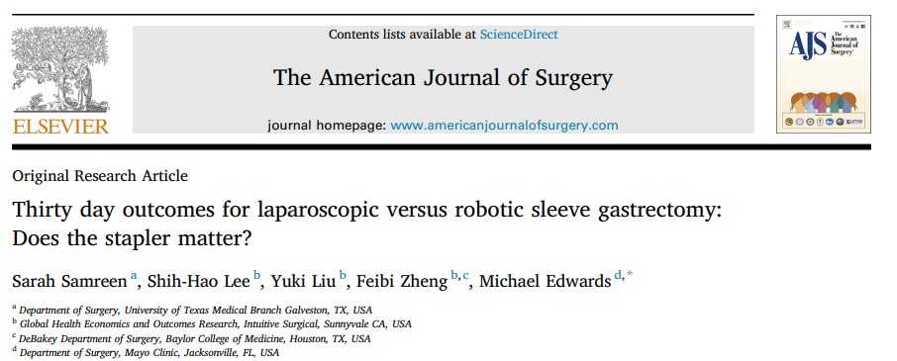
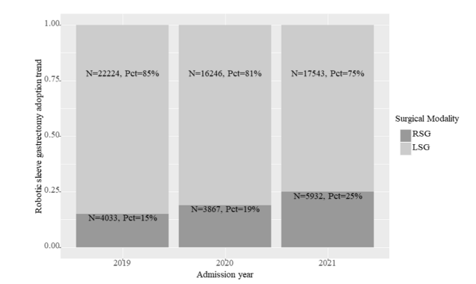
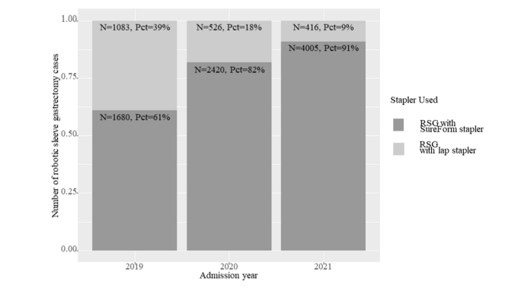
Prof. Vincenzo Pilone
Antonio Vitiello

Slide 27
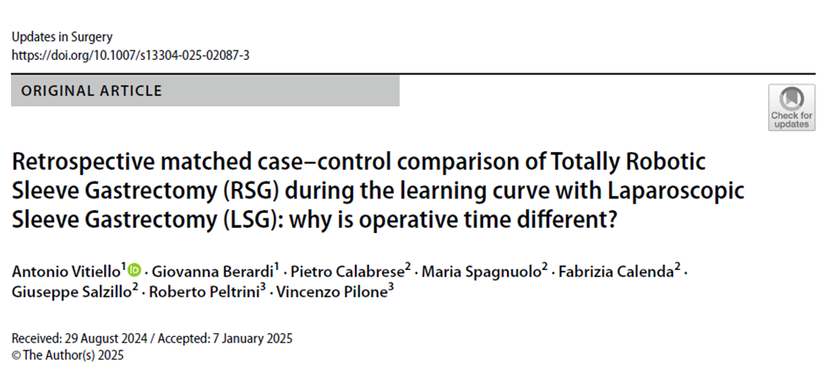
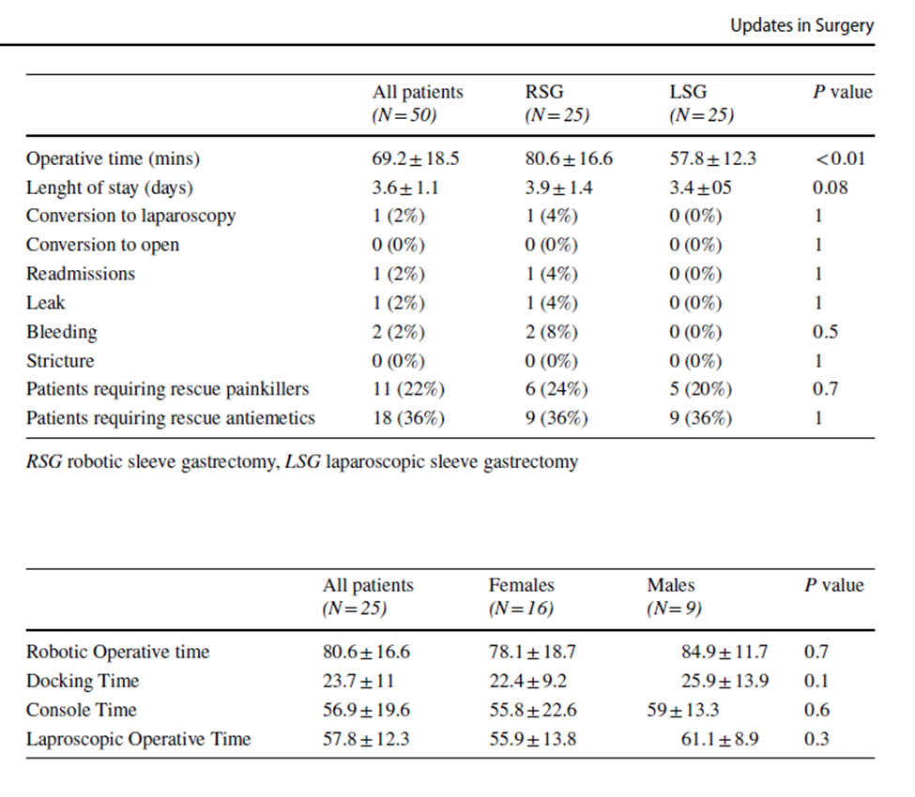
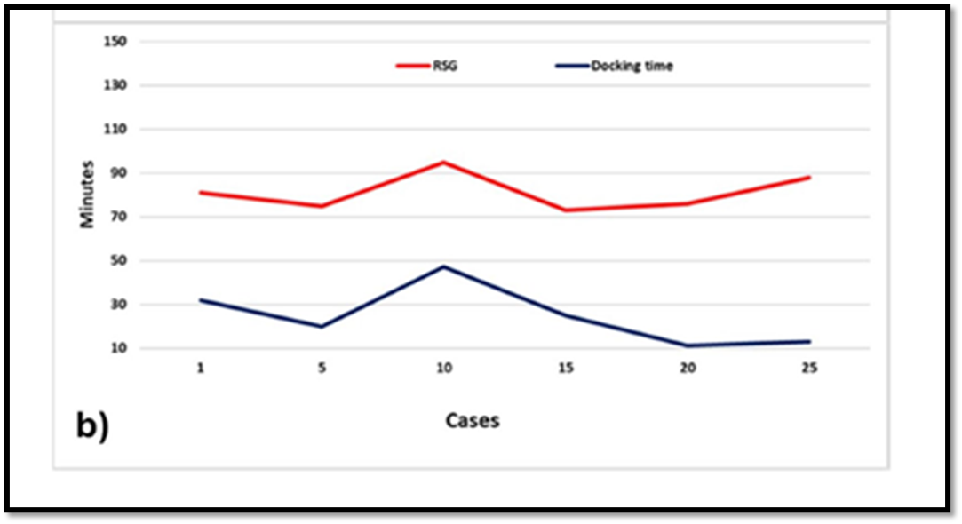
Antonio Vitiello

Slide 28
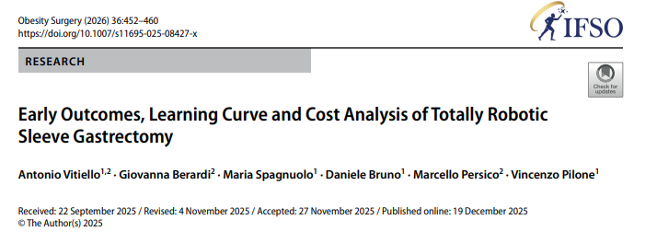
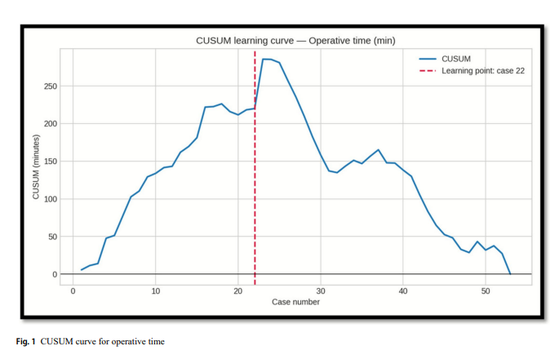
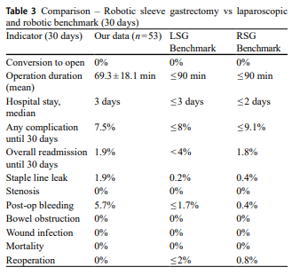
Antonio Vitiello

Slide 29
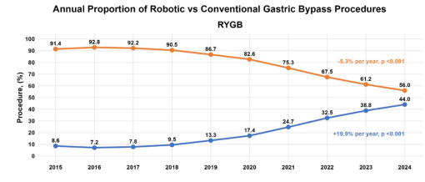
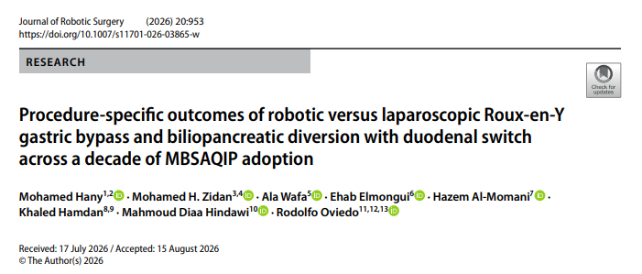
Il robotic RYGB riduce le complicanze maggiori rispetto al laparoscopico.
Il beneficio clinico è controbilanciato da tempi operatori più lunghi e da una maggiore probabilità di riammissione entro 30 giorni.
Antonio Vitiello

Slide 30
CONCLUSIONI
Messaggi chiave
01
ICG: SICURO, RAPIDO, RIPRODUCIBILE
02
CAMBIA LA CONDOTTA INTRAOPERATORIA
Nessuna complicanza attribuibile al verde di indocianina: pochi minuti aggiunti, curva di apprendimento breve, integrazione immediata nel flusso operatorio.
In una quota selezionata di casi la fluorescenza porta a rivedere la linea di sezione, rinforzare le aree ipoperfuse o riposizionare il sito dell’anastomosi.
03
SUTURATRICI INTELLIGENTI: IL SECONDO PILASTRO
04
LA SINERGIA È IL VALORE AGGIUNTO
Firing adattivo, compressione controllata e feedback in tempo reale riducono lo stress tissutale e rendono più uniforme la tenuta della linea di sutura.
Perfusione verificata con ICG e stapling calibrato sul tessuto affrontano insieme due determinanti indipendenti della fistola.
COSA SERVE ADESSO
Dose e timing dell’ICG restano eterogenei e le casistiche sono limitate: servono protocolli standardizzati e studi prospettici per dimostrare una reale riduzione delle deiscenze.

Slide 31
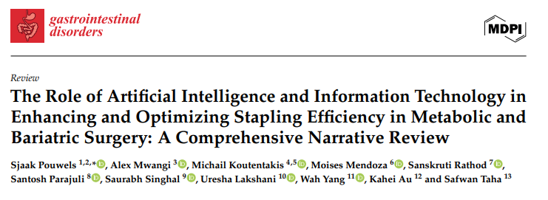
Antonio Vitiello

Slide 32
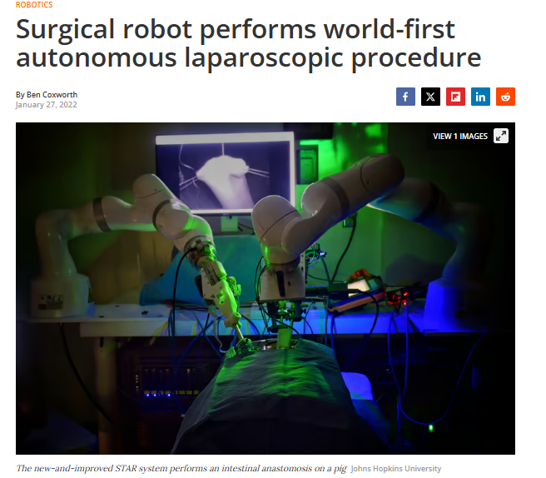
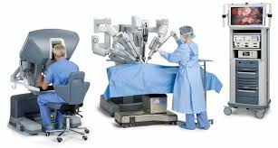
Advancements in AI-driven robotics are expected to lead to more sophisticated surgical systems capable of performing complex procedures under the expert guidance of skilled surgeons. ​
Antonio Vitiello

